Slide 1
BYBEL
BRAINTEASERS

Slide 2


Slide 3
Daniel in die leeukuil

Slide 4


Slide 5
Hoëpriester

Slide 6


Slide 7
Goeie Tyding

Slide 8


Slide 9
Verbode Vrugte

Slide 10
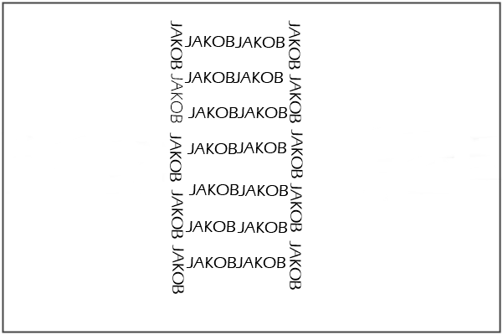

Slide 11
Jakob se Leer

Slide 12


Slide 13
Draai die ander wang

Slide 14
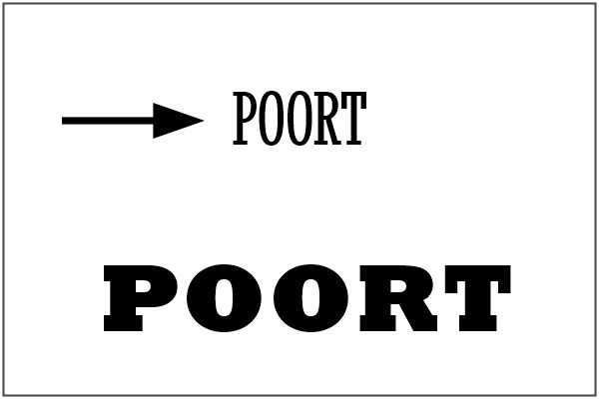

Slide 15
Nou Poort

Slide 16


Slide 17
Daniel in die leeukuil

Slide 18
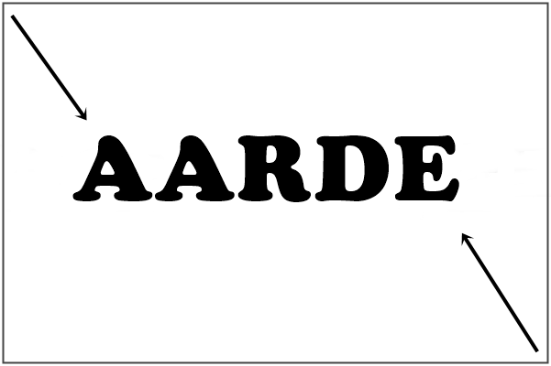

Slide 19
Uithoeke van die aarde

Slide 20


Slide 21
Bergrede

Slide 22
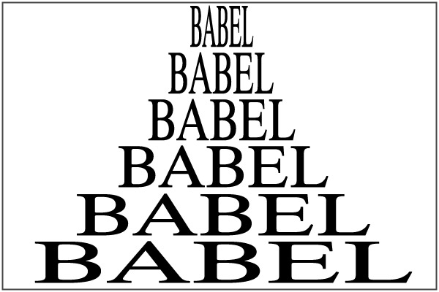

Slide 23
Toring van Babel

Slide 24
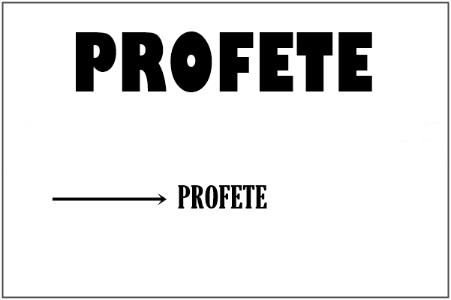

Slide 25
Klein Profete

Slide 26
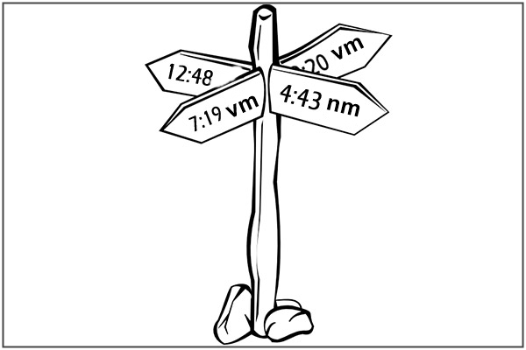

Slide 27
Tekens van die tye

Slide 28


Slide 29
Môrester

Slide 30


Slide 31
Geloof in God

Slide 32
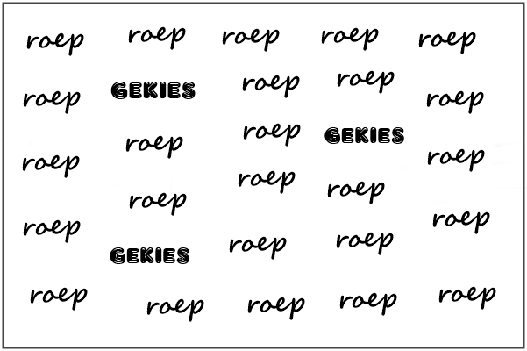

Slide 33
Baie geroep min uitgekies

Slide 34
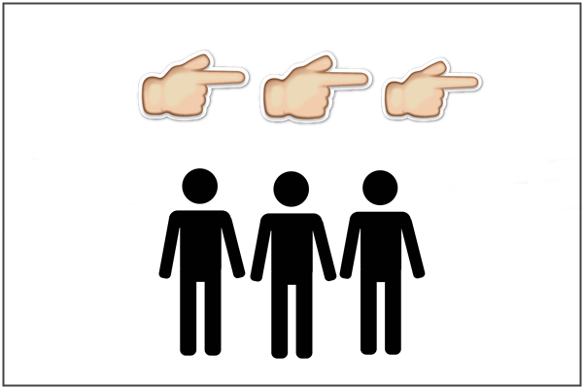

Slide 35
Wyse manne

Slide 36
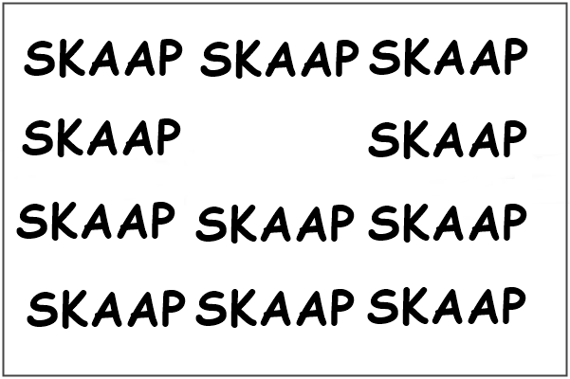

Slide 37
Verlore skaap

Slide 38
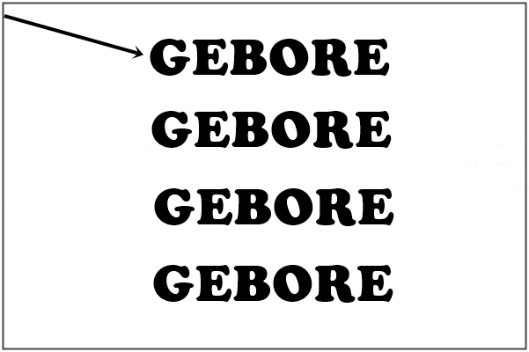

Slide 39
Eersgeborene

Slide 40
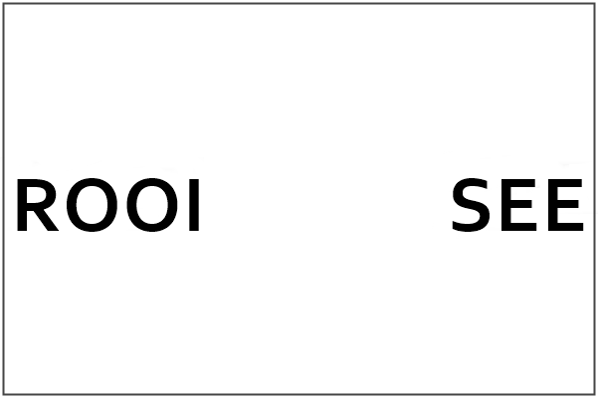

Slide 41
Skeiding van die Rooisee

